Slide 1
Entrevista familiar y sus fases/La entrevista circular como intervención
Psc. Cl. Verónica Freire Palacios, Msc
PSICOLOGA CLINICA-TERAPEUTA FAMILIAR-ESPECIALISTA EN CONDUCTAS ADICTIVAS-PSICOPEDAGOGA

Slide 2
El interrogatorio circular….
En general en una sesión de corte sistémico se da voz a todos los participantes, siempre de acuerdo al nivel jerárquico que ocupan en la familia.
El objetivo que tiene la sesión es prestar atención y permitir a cada uno de los familiares, realizar una pausa reflexiva, dirigida a reformular la posición de cada miembro de la familia, a mejorar la comunicación entre todos, en síntesis, a reestructurar las relaciones.
El interrogatorio circular abre el panorama de la problemática, facilita que cada miembro del sistema escuche la percepción y valoración que el otro le da a la problemática, quizá sea la primera vez que esto suceda, y esto facilita al terapeuta como a la familia asumir el compromiso para el cambio.

Slide 3
El interrogatorio circular….
El interrogatorio circular es una valiosa herramienta para recoger información que permite la generación de hipótesis circulares, que le da a la familia la oportunidad de observarse a sí misma sistémicamente, desarrollar una mayor conciencia de las conductas interrelacionadas recíprocamente entre cada uno de ellos, de tal manera que promueva cambios espontáneos significativos (Ochoa, 1995).

Slide 4
La Propuesta de entrevista del Modelo de Milán…
El primer contacto es telefónico, es indispensable, disposición y un horario determinado para estas llamadas, para hablar durante largo rato y evitar errores o malentendidos.
Durante esta llamada es posible observar y anotar un gran número de fenómeno comunicacionales.
Se rechaza las entrevistas preliminares con los padres en ausencia del paciente designado, con excepción de los niños muy pequeños.

Slide 5
La Propuesta de entrevista del Modelo de Milán…
La comunicación telefónica con la familia es precedida por una entrevista con el colega que deriva.
En la sesión con la familia, se informa a ella el modelo de trabajo en equipo; y del uso de micrófonos, cámaras de grabación, interfón y del espejo unidireccional.
Cada sesión se desarrolla en cinco partes:
1. La pre sesión: los terapeutas se reúnen en equipo y se revisa la ficha, el reporte de sesión, y las intervenciones hechas o por realizarse.

Slide 6
La Propuesta de entrevista del Modelo de Milán…
2. La sesión: se solicita cierto número de información y se centra no sólo por los datos concretos, sino también por el modo como se suministra tal información, como índice del estilo interaccional de la familia.
Los terapeutas provocan interacciones entre los miembros de la familia, de quienes se observa las secuencias, comportamientos verbales y no verbales, y las eventuales redundancias indicativas de reglas secretas.
Los terapeutas se abstienen de revelar esto a la familia, y lo reservan para la intervención final. No es raro que un terapeuta salga buscando ayuda, con el equipo. Después de esta segunda parte el grupo se reúne para la discusión en equipo, que se realiza en una sala reservada para este fin.

Slide 7
La Propuesta de entrevista del Modelo de Milán…
3. La discusión de la sesión: los terapeutas y observadores discuten la sesión y deciden cómo concluirla.
4. Conclusión de la sesión: consiste generalmente en un breve comentario o en una prescripción.
Pero en la primera sesión, se acuerdan horarios y duración del trabajo terapéutico (siempre no más de 10 sesiones).
5. El acta de sesión: el equipo se reúne nuevamente para discutir, formular previsiones y redactar el acta de sesión (reporte)

Slide 8
Intervenciones Terapéuticas….
Los terapeutas disponen de una gama de intervenciones para co-crear el proceso de cambio en su trabajo con la familia.
Las más utilizadas son:
Intervenciones con preguntas lineales
Intervenciones con preguntas circulares
Devoluciones
Equipos reflexivos

Slide 9
Preguntas lineales….
Las preguntas lineales directas, comúnmente, son útiles para reunir y profundizar la información entregada, especialmente al inicio de la terapia.
Las preguntas lineales también se pueden construir de manera circular, al formular la misma pregunta (o similar) a los distintos miembros de la familia

Slide 10
Ejemplos de Preguntas Lineales….
• ¿Cuántos años tiene?
• ¿En dónde estudió?
• ¿Qué hace Ud. cuando está enojado?
• ¿Qué hace después de eso?

Slide 11
Preguntas circulares…
Las preguntas circulares tienen como objetivo la observación de la diferencia y son, por lo tanto, una manera de introducir nueva información en el sistema.
Son efectivas para aclarar las relaciones de los subsistemas familiares y sus respectivas ideas.
Los terapeutas pueden usar una variedad de preguntas circulares, el uso de las distintas preguntas será más o menos apropiado de acuerdo al progreso de la terapia.
El tiempo en que se formulan las preguntas circulares frecuentemente cambia fluidamente entre el pasado, el presente y el futuro

Slide 13
Preguntas circulares…
Cabe señalar que aunque varios miembros de la familia serán capaces de responder a preguntas circulares, y pensar acerca de la información de manera circular, para los niños pequeños o aquellas personas con dificultades de desarrollo puede ser cognitivamente imposible ponerse en el lugar de otra persona.

Slide 14
DEVOLUCIONES….
La realización de devoluciones tiene tres funciones principales:
• Aclarar y reconocer lo comunicado por la familia
Realizar un comentario sobre la posición o estado emocional de un miembro de la familia.
• Introducir ideas del terapeuta / equipo, directamente o en forma de Equipo Reflexivo.

Slide 15
Devoluciones…
Al realizar devoluciones, los terapeutas se deberían asegurar de que éstas no se extiendan demasiado ni que se conviertan en monólogos.
Además, deberían ser realizadas de manera en que estén abiertas a las preguntas o comentarios de la familia, y que no sean vistas como conclusiones finales.
Algunas veces, las devoluciones son utilizadas como una manera de organizar la información, previo a la formulación de alguna pregunta a la familia

Slide 17
EQUIPOS REFLEXIVOS….
Tienen como objetivo la introducción de las ideas del equipo terapéutico en la terapia, de una manera reflexiva.
Hay muchos modelos distintos para realizarlos, y por lo general se adaptan a las necesidades y deseos de la familia.
A continuación, se describe un modelo general para introducir e implementar estos equipos.

Slide 18
EQUIPOS REFLEXIVOS…
1. Los equipos reflexivos pueden ser introducidos durante la sesión de terapia o al final de la misma.
2. El formato del equipo reflexivo debería ser negociado con la familia.
3. El equipo reflexivo podrá consistir de algunos o todos los miembros del equipo terapéutico, teniendo siempre en cuenta el número de miembros que lo conforman y los deseos de la familia.
4. Se le debería ofrecer a la familia una gama de formatos, incluyendo:
• Que el equipo reflexivo se una a la familia y al terapeuta dentro de la sala de terapia.
• Que la familia y el terapeuta observen al equipo reflexivo a través del espejo de visión unidireccional.

Slide 19
EQUIPOS REFLEXIVOS…
5. Al ofrecer sus reflexiones a la familia, los miembros del equipo deberían asegurarse de que:
• Son respetuosos con la familia, el terapeuta y los otros miembros del equipo
• Asumen una posición curiosa y tentativa.
• Mantienen la conexión con las ideas contribuidas previamente.
• Mantienen la conexión con el lenguaje utilizado por la familia.
• Utilizan un lenguaje apropiado para la edad de los miembros de la familia.
• No saturan a la familia con demasiadas ideas.
• Mantienen la duración del equipo reflexivo por no más de 10 minutos.

Slide 20
EQUIPOS REFLEXIVOS….
6. El terapeuta debería asumir la responsabilidad de monitorear el efecto del equipo reflexivo en la familia.
7. Siempre se le deberá dar a la familia la oportunidad de expresar sus comentarios acerca de las ideas y reflexiones del equipo terapéutico.
8. Se debería obtener retroalimentación por parte de la familia sobre cuán cómodos se sintieron y cuán útil fue el proceso del equipo reflexivo y las ideas que el equipo compartió con ellos

Slide 23
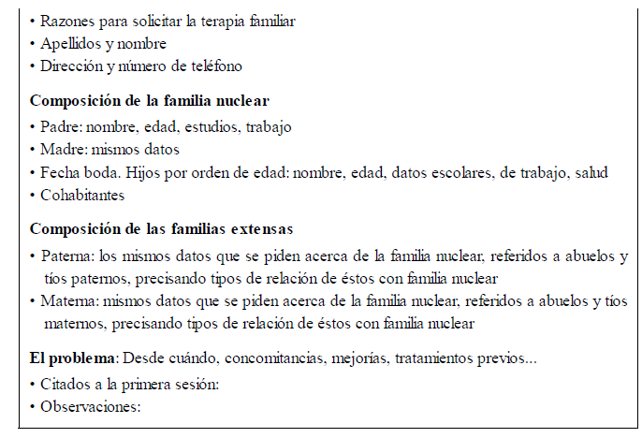
La importancia de contar con un esquema y una metodología claros para la recogida de la información pertinente en el primer contacto con el caso, tal como plantean Di Blasio, Fischer y Prata (1988).
La información recogida en este primer contacto con el demandante puede ser por contacto telefónico o presencial

Slide 24
